Slide 1

презентация
От Михи

Slide 2
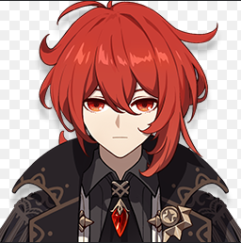
Немного обо мне
Я мишка,мне 10 годиков(скоро 11),люблю геншин

Slide 3
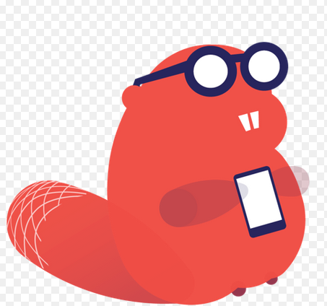
Я расскажу вам про два приложения
Одно из них -thunkable

Slide 4

thunkable
-thunkable,это приложение для создания приложений
на телефон.

Slide 5
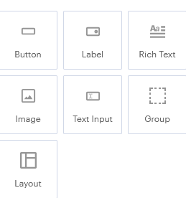
Инструменты-basic

Slide 6

Инструменты-data

Slide 7
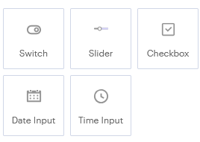
Инструменты-input

Slide 8
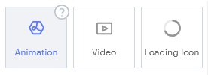
Инструменты-media

Slide 9
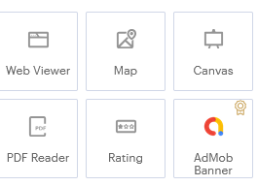
Инструменты-Embed

Slide 10
Мои проекты-
- я сделал два проекта-
«пианино» и
«шар предсказаний»

Slide 11
сейчас покажу

Slide 12

Aseprite
-второе приложение

Slide 13
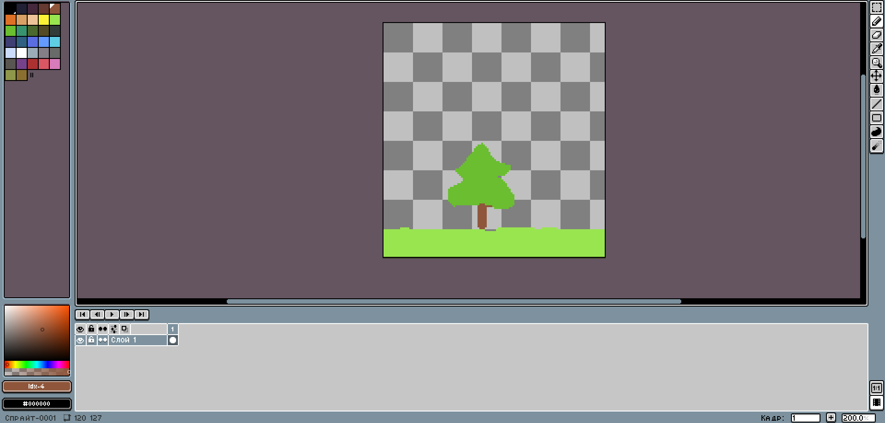
Aseprite
-это приложение для создания пиксельных анимаций

Slide 14
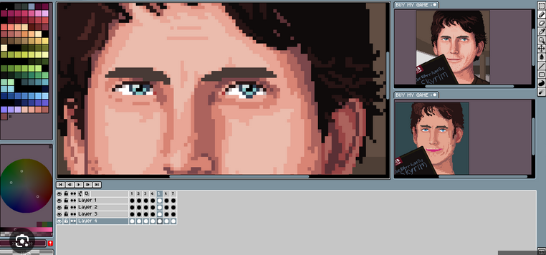
Здесь можно создать очень красивую пиксельную анимацию

Slide 15

Инструменты
Карандаш-инструмент для рисования
Ластик-это ластик
Пипетка-инструмент для копирования цвета
Лупа-инструмент для приблежения
перемещение
Ведро краски-это заливка
Линия это линия
прямоугольник
контур
размытие

Slide 16
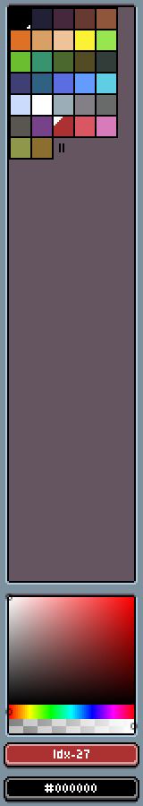
цвета:

Slide 17
вот анимация

